Slide 1
Audit Carrefour
Magasin: ZAGHOUAN
Le 12/06/2018
Dr Raja Bouhalfaya

Slide 2
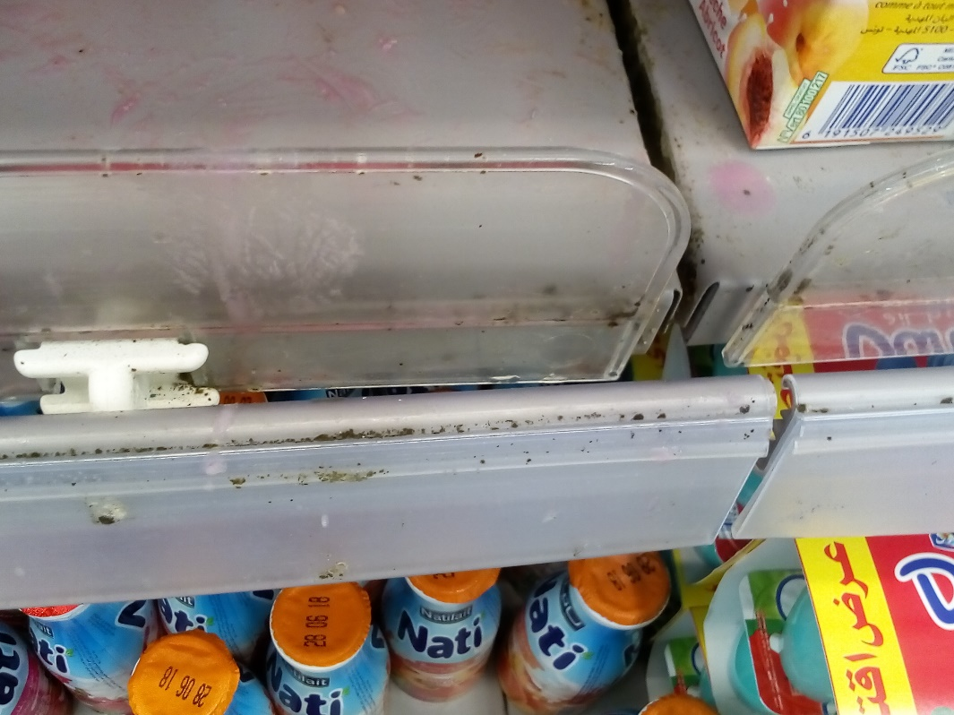
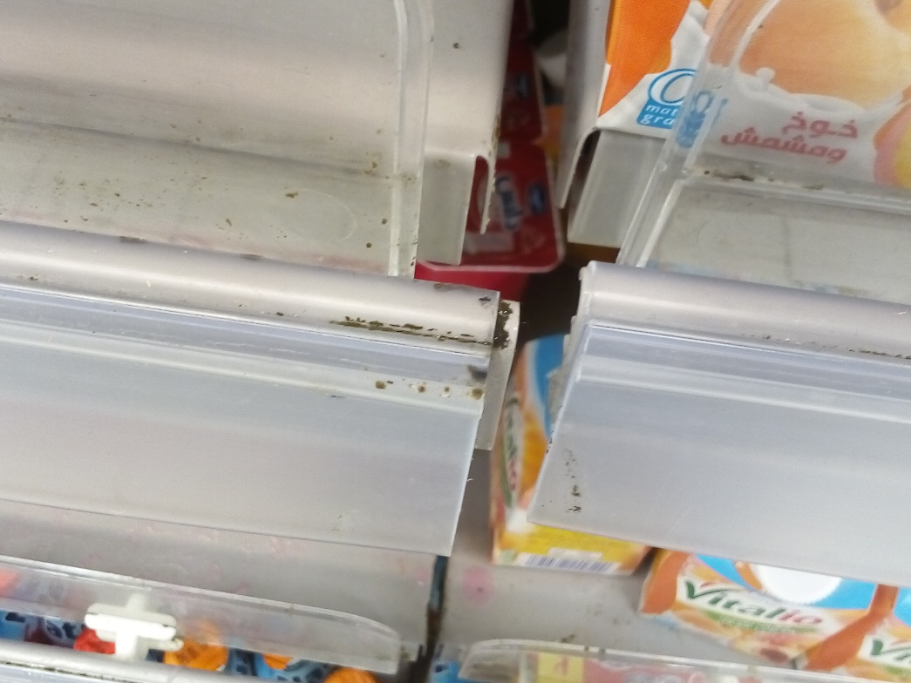
PLS: Présence de piqûres de moisissures au niveau des portes étiquettes.

Slide 3
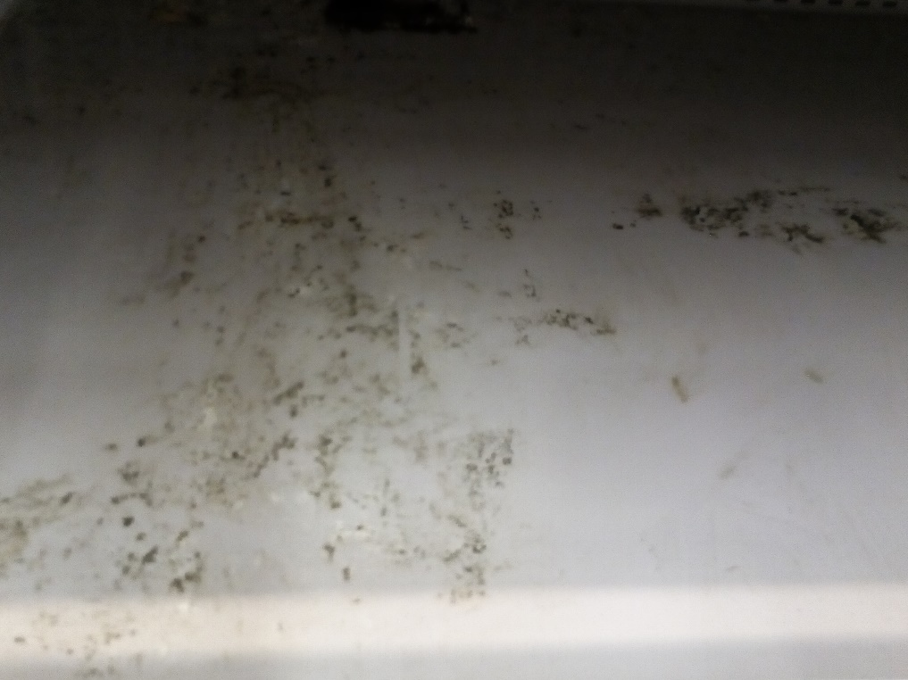
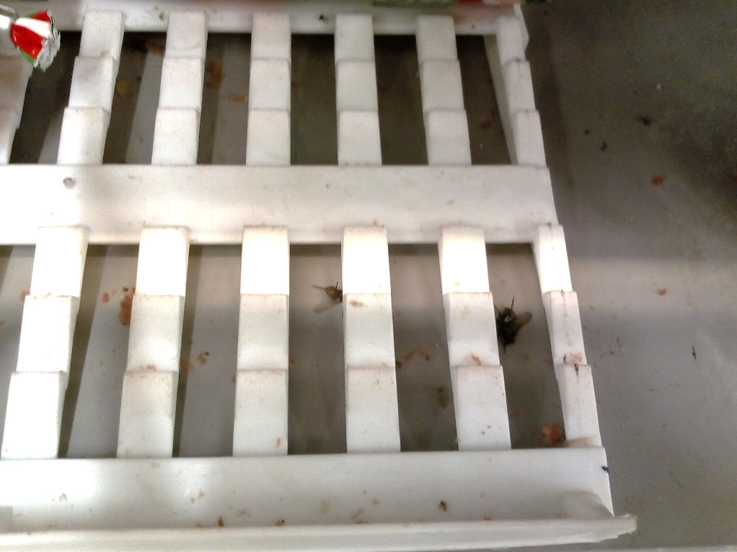

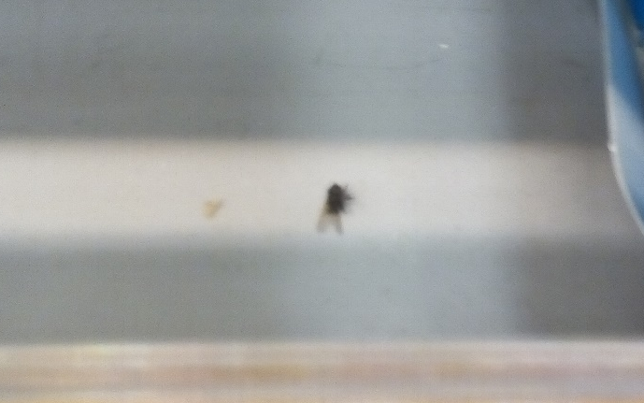
PLS : Les étagères du meuble froid manquaient de propreté ,avec présence de cadavres de mouches .

Slide 4
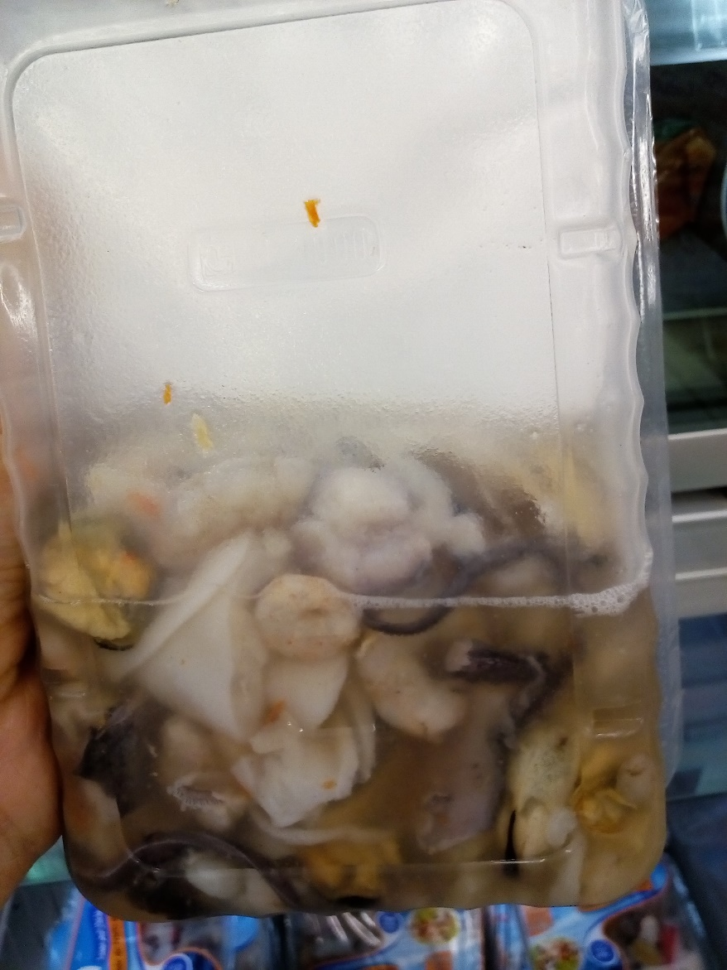
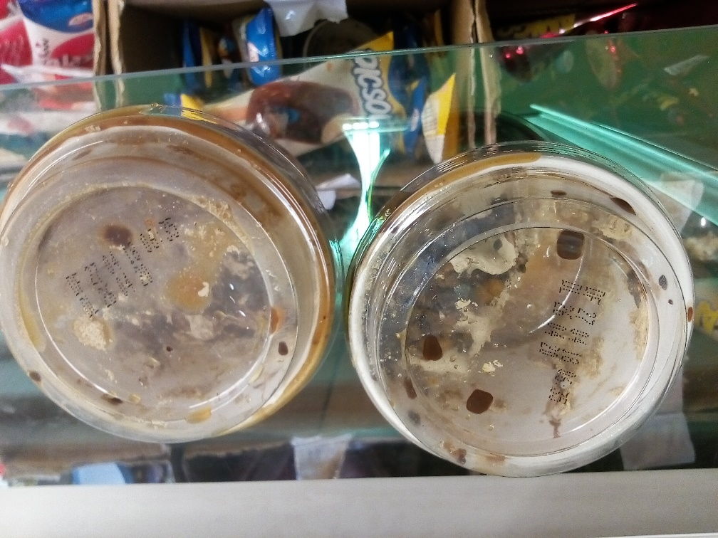
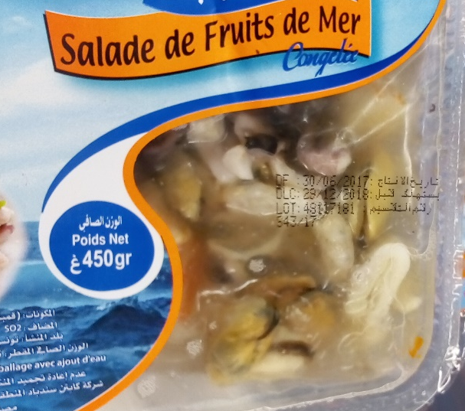
Meuble des surgelés : Rupture de la chaine du froid suite à une panne survenue au niveau du meuble. Les produits étaient en état de décongélation avancé.

Slide 5
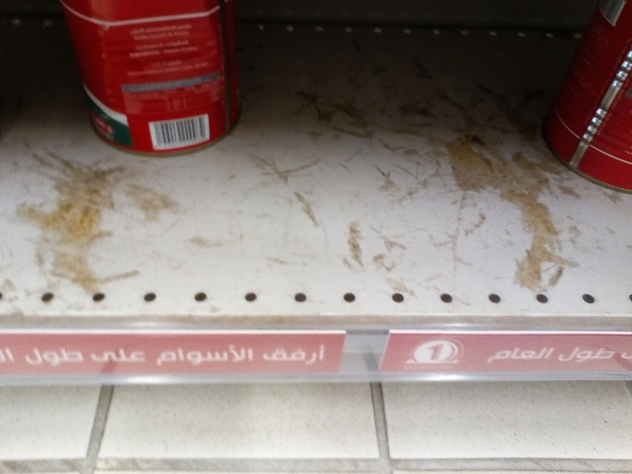
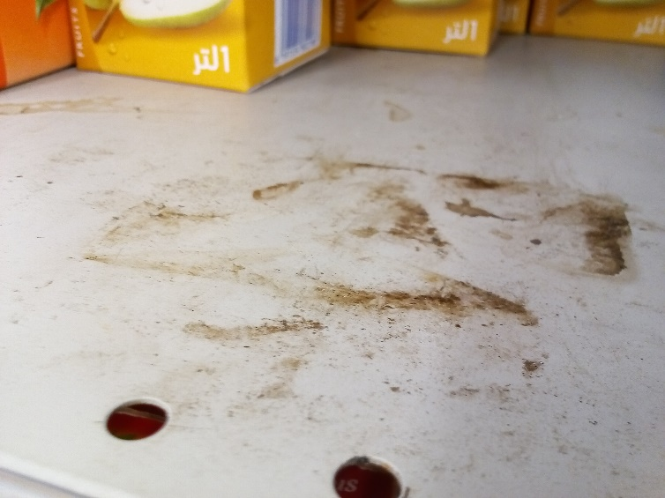
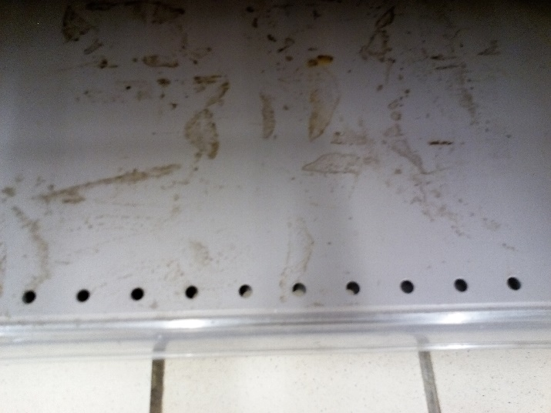
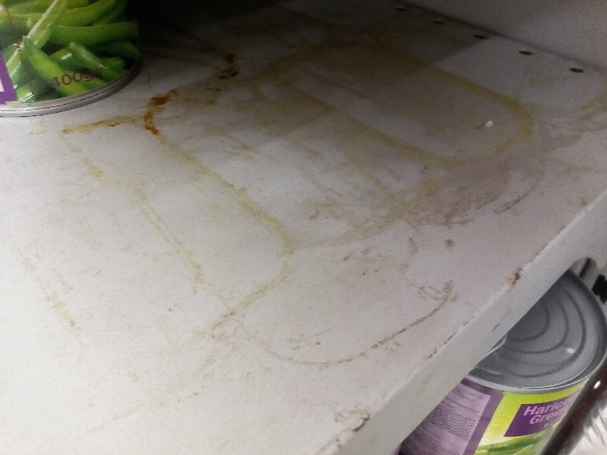
PGC: Les étagères étaient usées et manquaient de propreté.

Slide 6
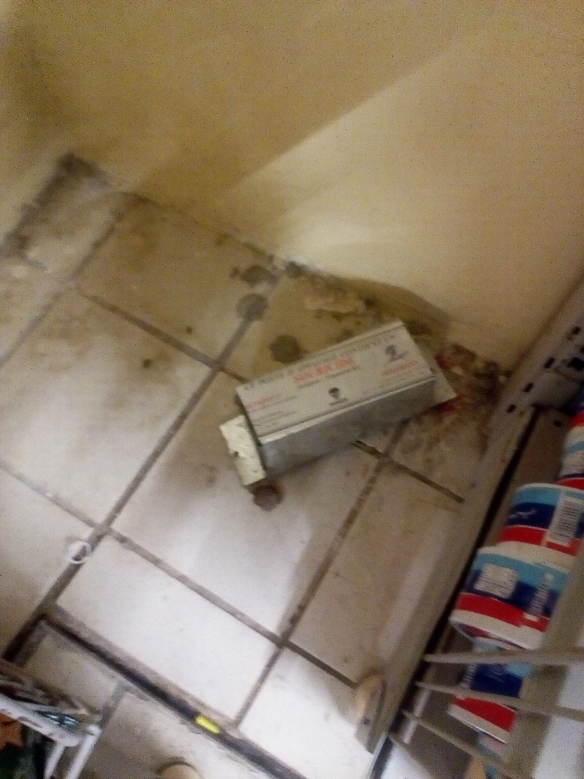
Le porte-appât du côté des linéaires était partiellement fixé au sol.

Slide 7
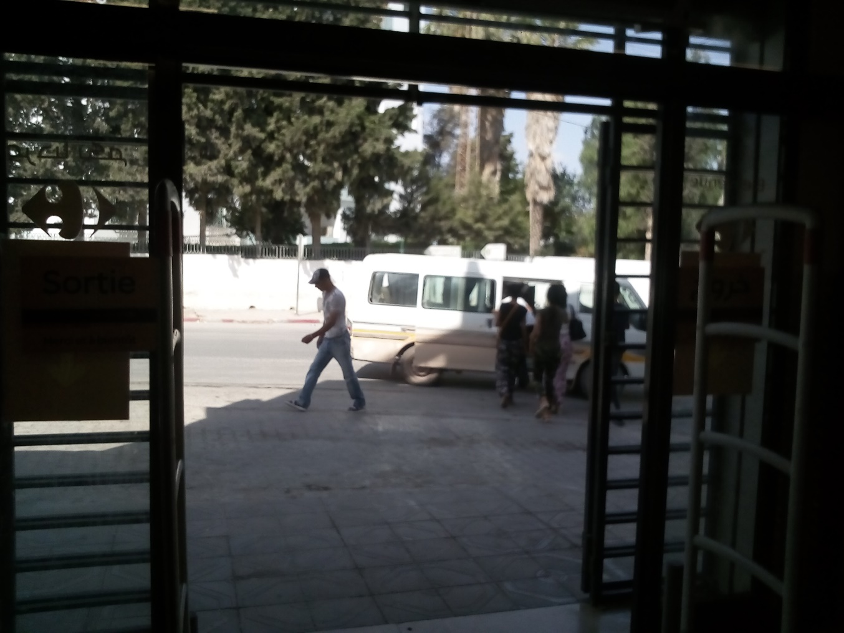
La porte d’entrée du magasin était ouverte en continue ,à cause d’un problème au niveau de la fermeture automatique.

Slide 8
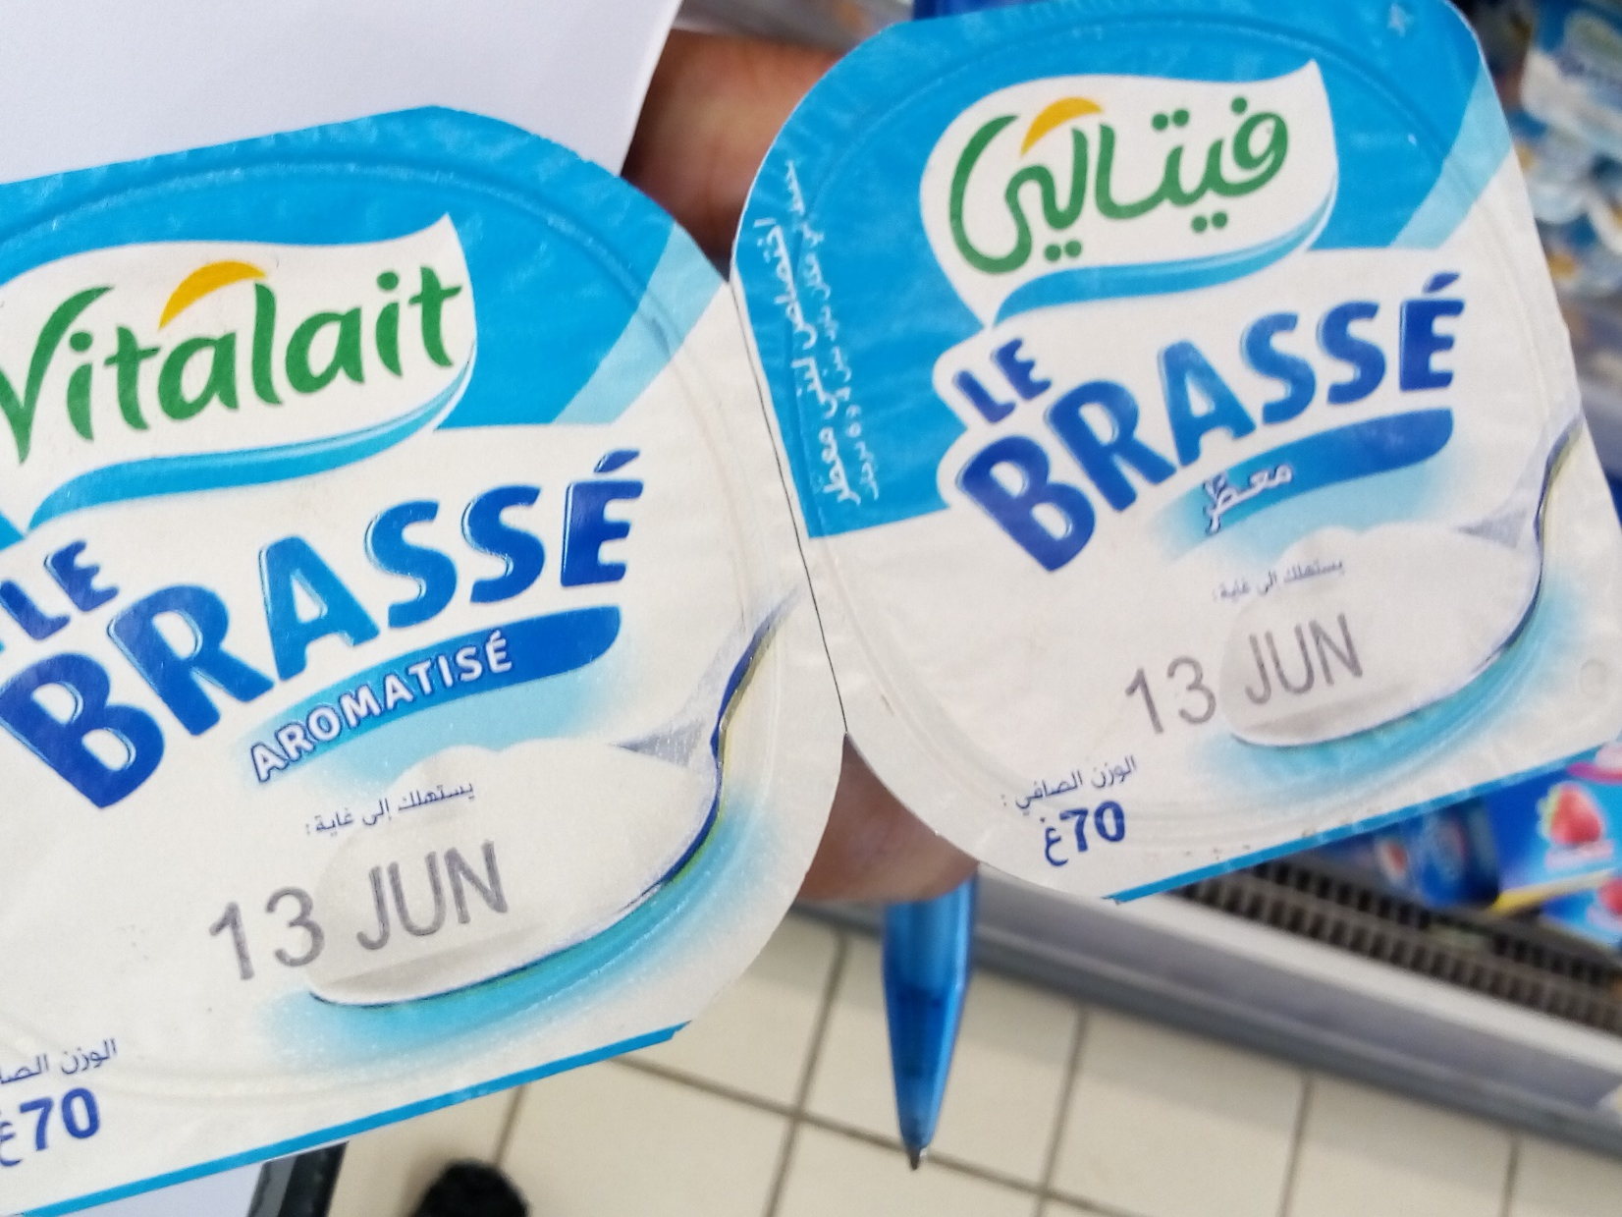
PLS: Présence de deux pots de yaourts brassés dont la DLC est le 13/06 ,non encore retirés du linéaire le jour de l’audit :le 12/06.

